Slide 1
海量数据解决思路之BitMap
演讲人：李应
日期：2017年9月13日

Slide 2
Bit-Map算法
其他应用场景扩展
01
03
目 录
02
04
概述
实现

Slide 3
概述
所谓bitmap就是用一个bit位来标记某个元素对应的value，而key即是这个元素。由于采用bit为单位来存储数据，因此在可以大大的节省存储空间。
标题
内

Slide 4
BitMap算法
场景：给一台普通PC，2G内存，要求处理一个包含40亿个不重复并且没有排过序的无符号的int整数，给出一个整数，问如果快速地判断这个整数是否在文件40亿个数据当中？

Slide 5
问题思考：
40亿个int占（40亿*4）/1024/1024/1024 大概为14.9G左右，很明显内存只有2G，放不下，因此不可能将这40亿数据放到内存中计算。要快速的解决这个问题最好的方案就是将数据搁内存了，所以现在的问题就在如何在2G内存空间以内存储着40亿整数。一个int整数在java中是占4个字节的即要32bit位，如果能够用一个bit位来标识一个int整数那么存储空间将大大减少，算一下40亿个int需要的内存空间为40亿/8/1024/1024大概为476.83 Mb，这样的话我们完全可以将这40亿个int数放到内存中进行处理。

Slide 6
具体思路：
1个int占4字节即4*8=32位，那么我们只需要申请一个int数组长度为 int tmp[1+N/32]即可存储完这些数据，其中N代表要进行查找的总数。
BitMap表:
tmp[0]:可表示0~31
tmp[1]:可表示32~63
tmp[2]可表示64~95

Slide 7
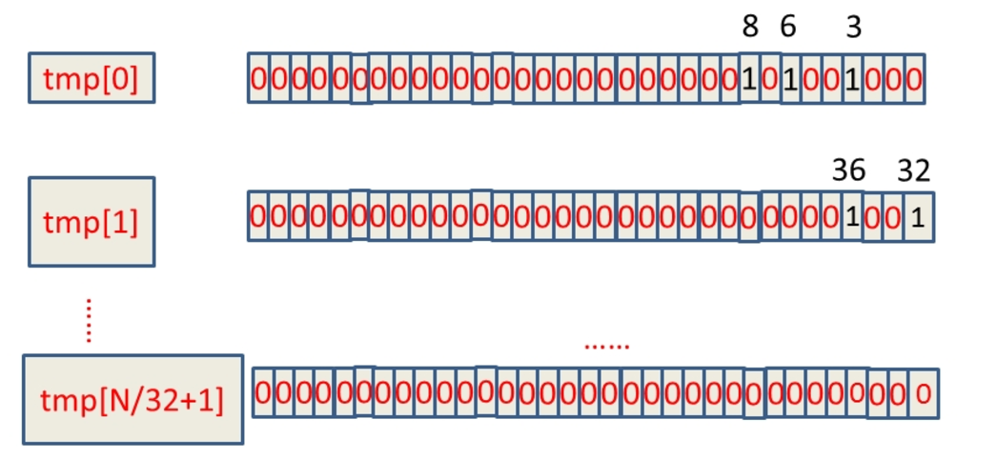
十进制数如何转换为对应的bit位：
假设这40亿int数据为：6,3,8,32,36,......，那么具体的BitMap表示如下：

Slide 8
如何判断int数字在tmp数组的哪个下标？
例如：整数8除以32取整等于0，那么8就在tmp[0]上。另外，我们如何知道了8在tmp[0]中的32个位中的哪个位，这种情况直接mod上32就ok，又如整数8，在tmp[0]中的第8 mod上32等于8，那么整数8就在tmp[0]中的第八个bit位（从右边数起）。

Slide 9
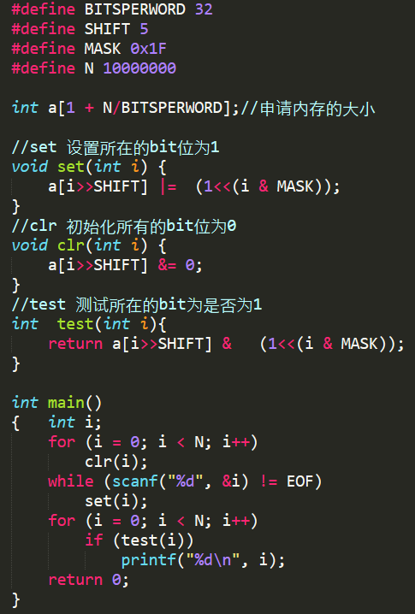
核心代码：C语言版

Slide 10
其他应用场景：
(1)BitMap小小变种:2-BitMap。
看个小场景：在3亿个整数中找出不重复的整数，限制内存不足以容纳3亿个整数。
对于这种场景我可以采用2-BitMap来解决，即为每个整数分配2bit，用不同的0、1组合来标识特殊意思，如00表示此整数没有出现过，01表示出现一次，11表示出现过多次，就可以找出重复的整数了，其需要的内存空间是正常BitMap的2倍，为：3亿*2/8/1024/1024=71.5MB。
标题
内
(2)对没有重复元素的整数进行排序。
对于非重复的整数排序BitMap有着天然的优势，它只需要将给出的无重复整数扫描完毕，组装成为BitMap之后，那么直接遍历一遍Bit区域就可以达到排序效果了。

Slide 11
BitMap算法评价：
优点：
1. 运算效率高，不进行比较和移位；
2. 占用内存少，比如最大的数MAX=10000000；只需占用内存为MAX/8=1250000Byte=1.25M。
标题
内
缺点：
1. 所有的数据不能重复，即不可对重复的数据进行排序。（少量重复数据查找还是可以的，用2-bitmap）。
2. 当数据类似（1，1000，10万）只有3个数据的时候，用bitmap时间复杂度和空间复杂度相当大，只有当数据比较密集时才有优势。

